Slide 1
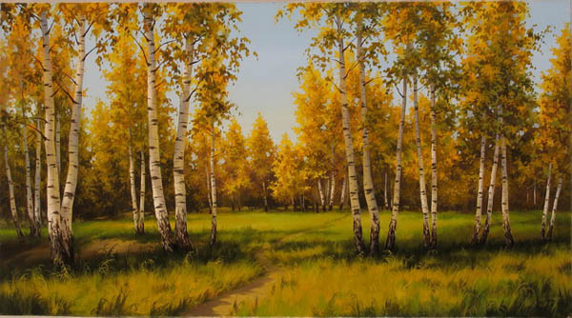
Люблю берёзу
русскую.

Slide 2
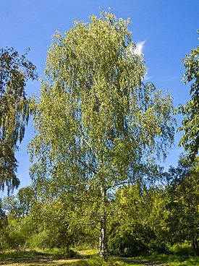
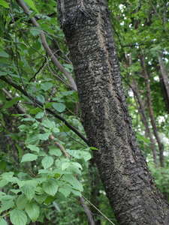
На планете более 140 видов берёз.
До 70 видов берёз растёт в России.

Slide 3
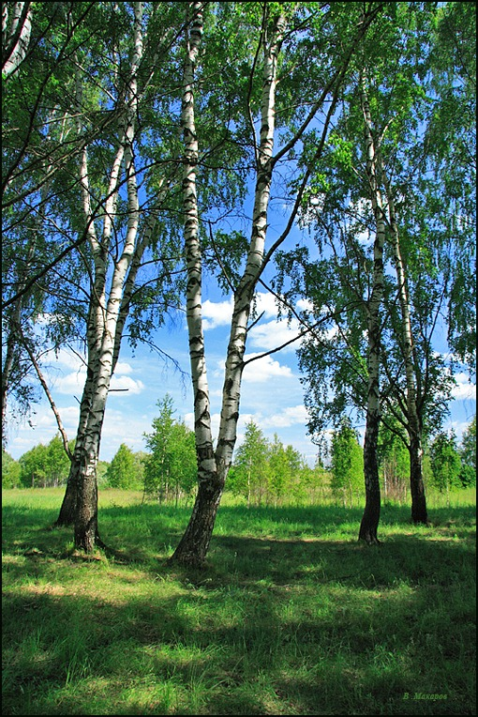
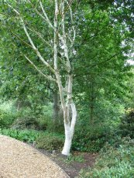
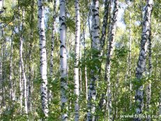

Slide 4
В этом дереве – четыре угодья:
Первое - больным на здоровье,
Второе – людям колодец,
Третье – от зимы свет,
Четвертое – дряхлым пеленанье.

Slide 5
1. Из березы весной много сока течет -
к дождливому лету.
2. Если на березе много серег -
к урожаю гороха.
3. Когда у березы лопаются сережки -
время сеять хлеб.
4. Когда березовый лист
станет распускаться,
пора сеять овес.

Slide 6
Г. Березов
Финский округ
Вели́кий Бере́зный
поселок на Украине
Безенбюрен – коммуна в Швейцарии

Slide 7
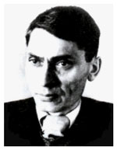
Петр Комаров

